Slide 1
Wereldgodsdiensten
De grootste godsdiensten van de wereld

Slide 2
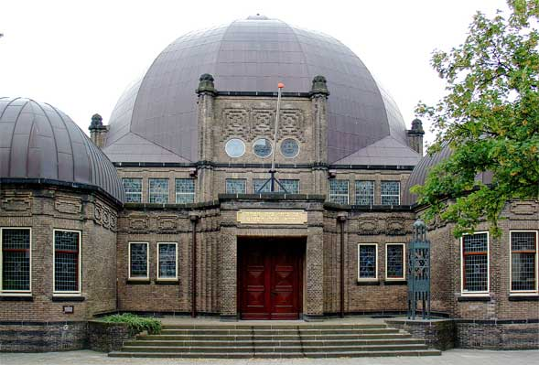
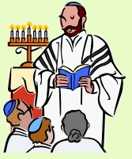
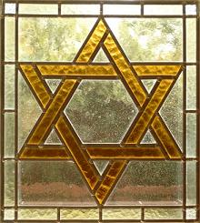
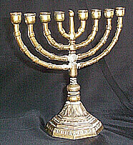
Jodendom
Sabbat
Synagoge
Het ontstaan
Heilige boek
Feest

Slide 3
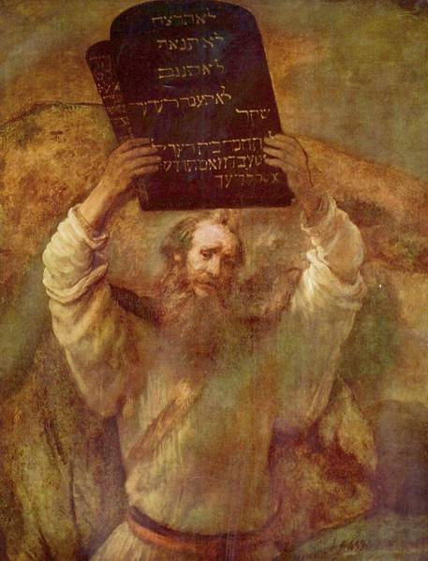
Jodendom
Jodenvervolging
Mozes

Slide 4
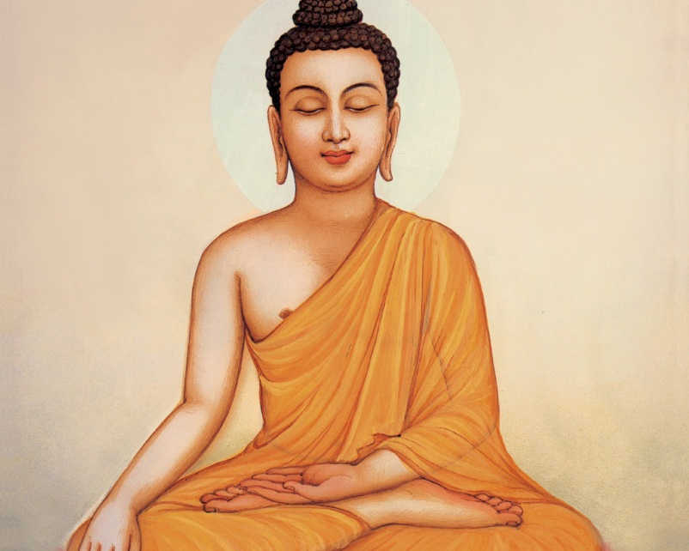
Boeddhisme
Boeddhisme

Slide 5
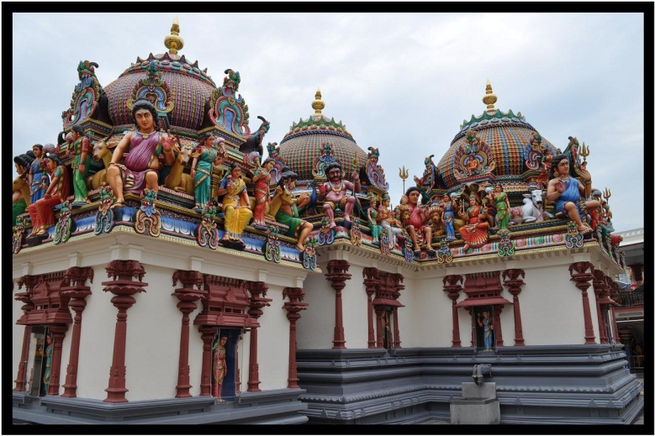
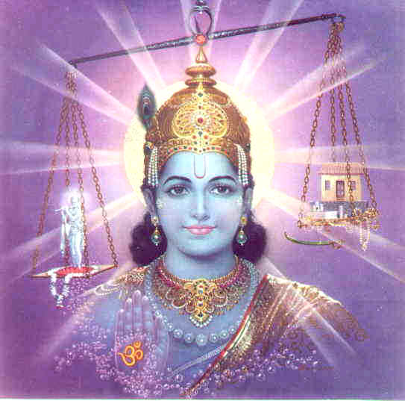
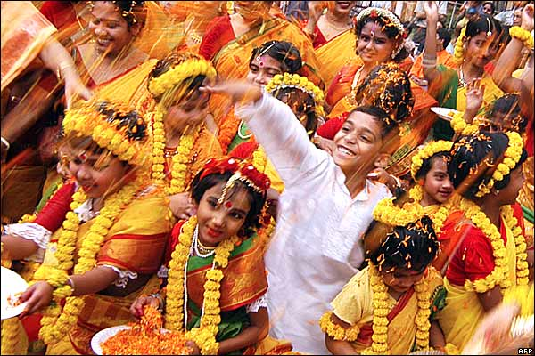
Hindoeïsme
Tempel
Krishna
Feest

Slide 6
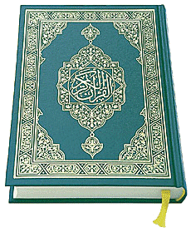
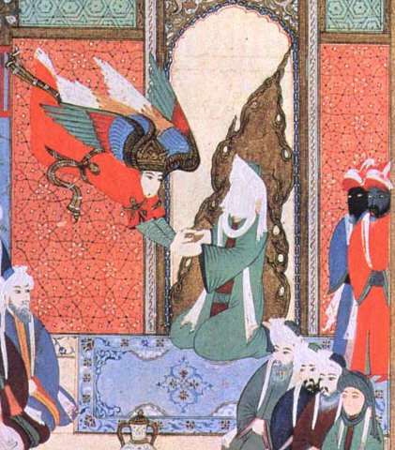
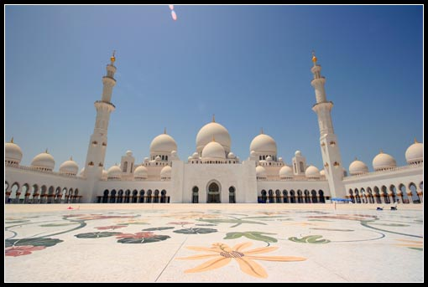
Islam
Heilige boek
Het begin
Moskee
Leefregels

Slide 7
Islam
Feest

Slide 8
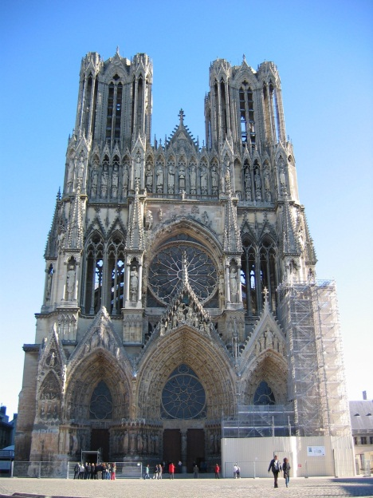
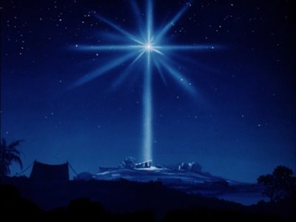
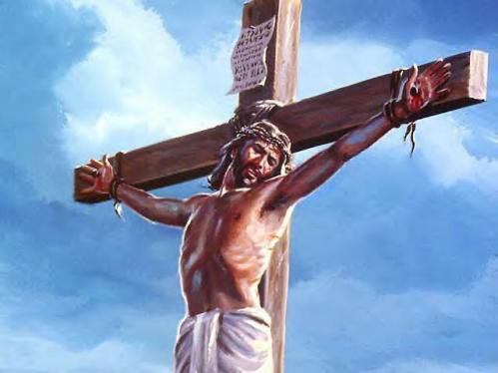
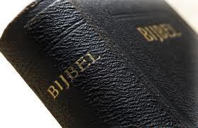
Christendom
Kerst
Kerk (R-K)
Heilig boek
Pasen

Slide 9
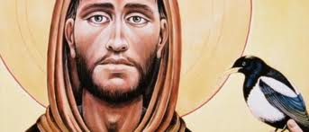
Christendom
Een heilige

